Slide 1

La création des données d’exemplaire pour un exemplarisateur

Slide 2
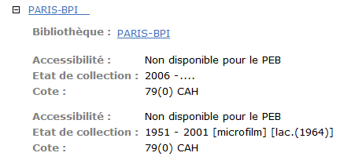
La notice d’exemplaire
Rappel :
sous une notice de ressource continue :
il ne peut y avoir qu’une seule notice d’exemplaire par bibliothèque
chaque notice d’exemplaire peut accueillir jusqu’à 99 occurences
1 notice d’exemplaire « e01 »
1ère occurrence
2nde occurrence

Slide 3
La création d’un exemplaire
La création ne concerne que les données d’exemplaires Aucune intervention n’est possible sur la notice bibliographique
On ne peut créer un exemplaire que pour sa propre bibliothèque
Tout exemplaire créé dans Colodus est immédiatement visible dans le catalogue Sudoc

Slide 4
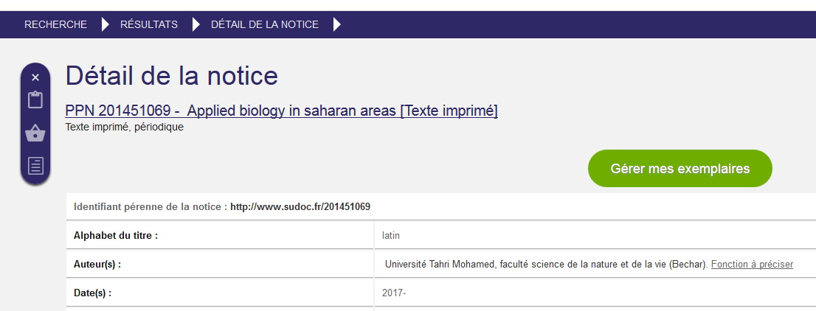
La création d’un exemplaire
L’écran de création s’obtient à partir d’une notice en
affichage détaillé

Slide 5
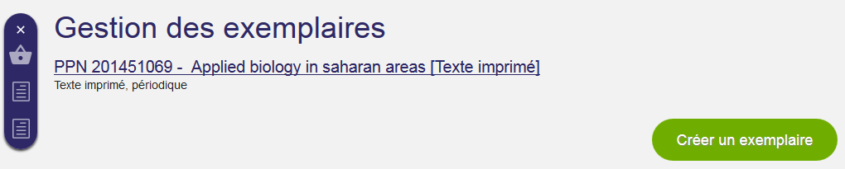
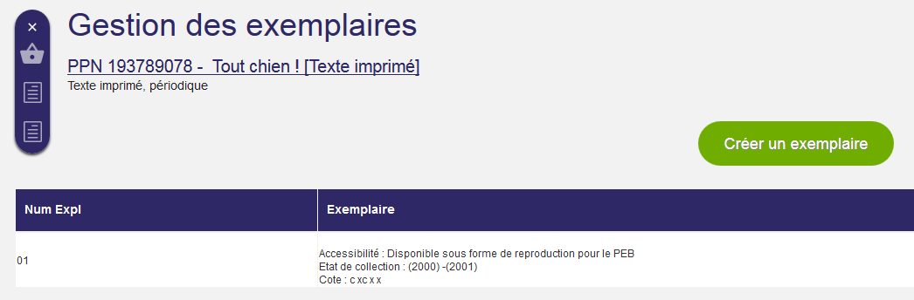

La création d’un exemplaire
2 cas de figure:
Il n’existe pas de notice d’exemplaire
Cliquer sur
Créer la notice d’exemplaire et la première occurrence
Il existe déjà une notice d’exemplaire
Cliquer sur
Créer la nouvelle occurrence
On pourra créer un exemplaire à partir du formulaire « standard » OU d’un formulaire « personnalisé ».

Slide 6

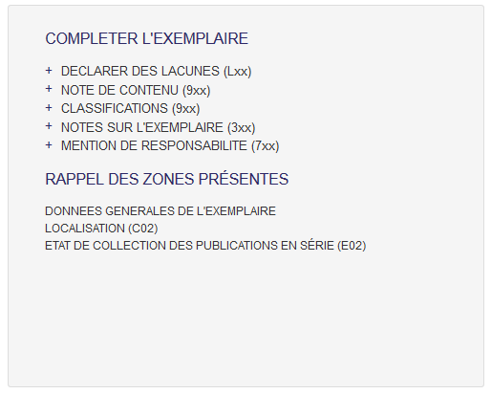
L’écran de création
3 blocs affichés par défaut :
Bloc « Données générales » :
Infos sur l’exemplaire et l’état de l’abonnement
Bloc « Localisation » (répétable) :
Infos sur la bibliothèque et la disponibilité du document
Bloc « Etat de collection » (répétable) :
Infos sur les numéros possédés par la bibliothèque
4 autres blocs éditables si besoin

Slide 7


Consignes générales pour l’écran d’édition
: Pour supprimer un champ du formulaire de saisie
Pour ajouter un champ dans le formulaire de saisie
: Pour consulter le manuel « Spécificités du format des données d’exemplaires »
Les champs obligatoires apparaissent en rouge :
Les messages d’erreur apparaissent dans une fenêtre « pop-up »

Slide 8
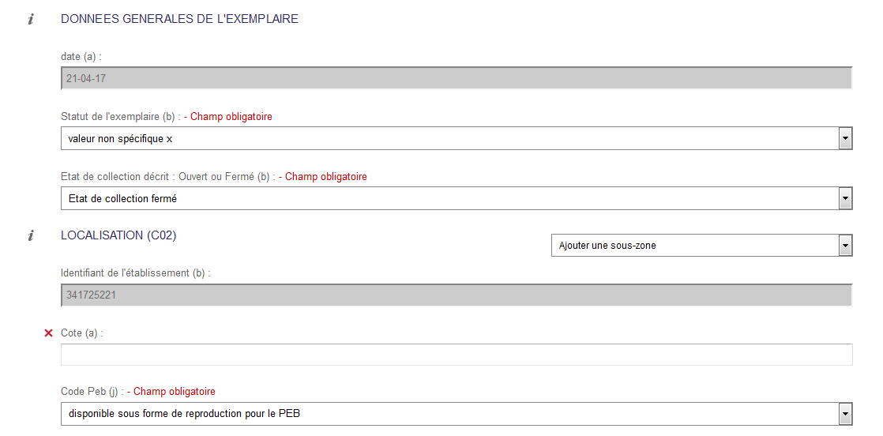
Le bloc « Données générales »

Slide 9
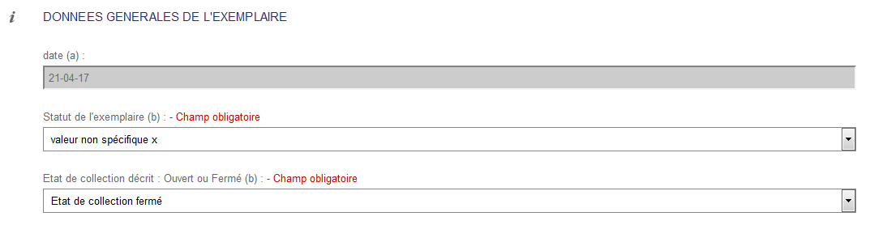
Le bloc « Données générales »
Bloc unique, à renseigner une fois
Sera présent dans les écrans de création de chaque occurrence
Description des champs :
Statut:
  Statut : valeur x par défaut
Etat de collection décrit :
  choisir « ouvert » si l’abonnement est en cours
  choisir « fermé » si l’abonnement est terminé
  correspondent aux codes « O » ou « F »

Slide 10
Le bloc « Localisation »

Slide 11
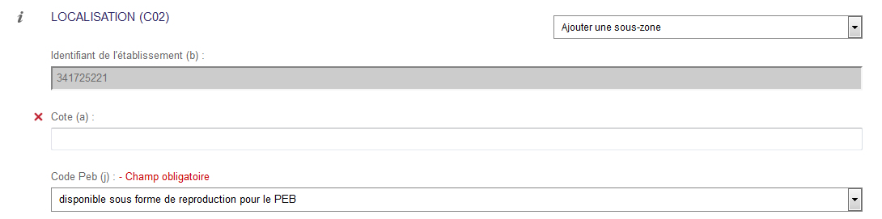
Le bloc « localisation »
Bloc qui correspond à la zone CXX du format
Va de pair avec le bloc « état de collection » (EXX) pour former une seule occurrence
Numéroté automatiquement par Colodus (01, 02, 03, …) en fonction des occurrences déjà présentes

Slide 12
Le bloc « localisation »
Description des champs :
Identifiant de l’établissement :
  n° RCR de la bibliothèque, pré-saisi car lié au login utilisé
Cote :
  donnée facultative
Code peb :
  donnée obligatoire, à sélectionner dans le menu déroulant
(b), (a), (j) = rappel du code des sous-zones du format correspondantes

Slide 13
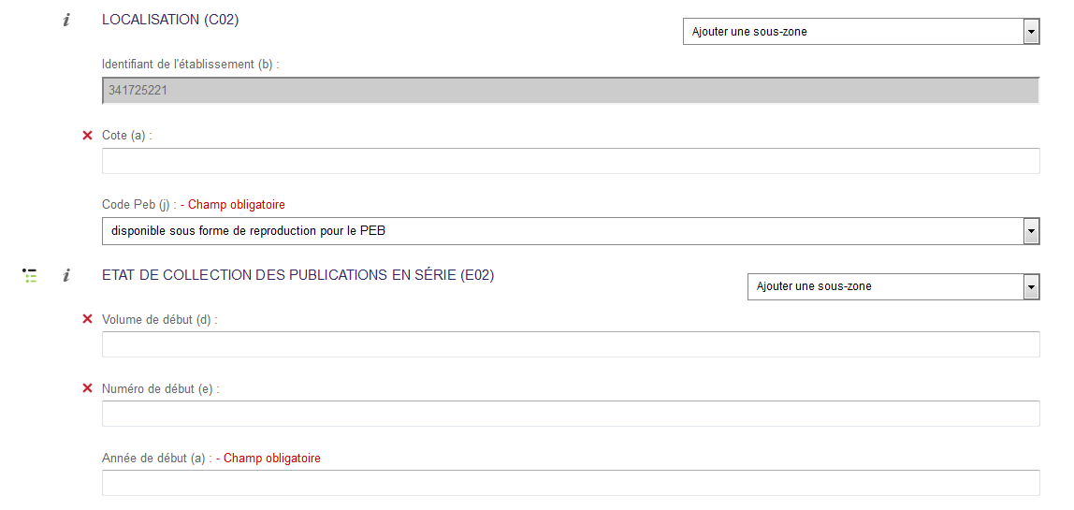
Le bloc « Etat de collection »

Slide 14
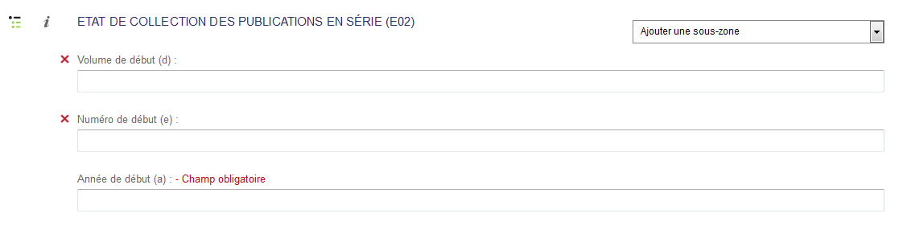
Le bloc « état de collection »
Bloc qui correspond à la zone EXX du format
Va de pair avec le bloc « localisation » (CXX) pour former une seule occurrence
Numéroté automatiquement par Colodus (01, 02, 03, …) en fonction des occurrences déjà présentes

Slide 15
Le bloc « état de collection »
Description des champs :
Volume et numéro de début
  saisir les données
Année de début
  saisir l’année sous la forme AAAA
(d), (e), (a) = rappel du code des sous-zones du format correspondantes

Slide 16

Complétude du bloc « état de collection »
Ajout de sous-zone:
Les sous-zones correspondant à des données de l’état de collection, non visibles dans le bloc, sont à ajouter :
  Cliquer sur
  Cliquer sur une sous-zone proposée dans la liste
  Sous-zone ainsi demandée vient s’ajouter dans l’interface de saisie
(a), (d), (k), … = rappel du code des sous-zones du format correspondantes

Slide 17
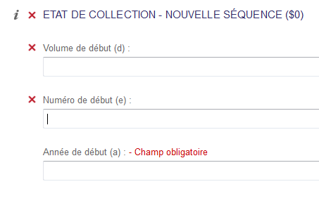
Complétude du bloc « état de collection »
Procédure pour la saisie d’une « nouvelle séquence »:
Après avoir saisi la première séquence :
Cliquer sur
Saisir les données de l’état de collection pour cette séquence
pour afficher des sous-zones, si nécessaire
Exemple :
2001 (janvier) – 2009 (décembre) ; 2011 (janvier) –
séquence 1 séquence 2

Slide 18
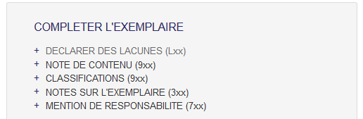
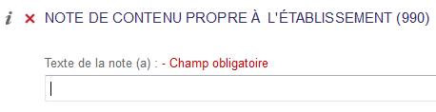
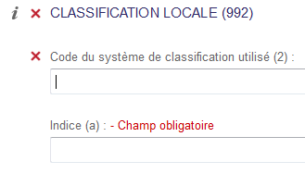
Les autres blocs éditables
Informations du niveau de la « notice d’exemplaire »
  Une note de contenu spécifique à la bibliothèque
  Une classification différente de celle mentionnée dans la notice du document, utilisée dans la bibliothèque

Slide 19


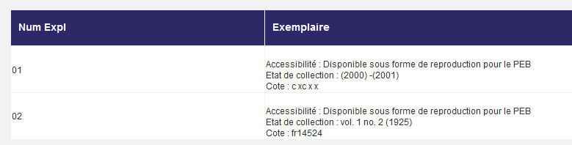
La validation de la saisie
  : ne sauvegarde pas les données saisies
    retourne à l’écran précédent « Données d’exemplaires »
    : valide les données saisies
    retourne à l’écran précédent « Données d’exemplaires »
    et affiche l’exemplaire créé (en format)

Slide 20
En résumé
1 notice d’exemplaire par bibliothèque
Autant d’occurrences que d’exemplaires différents reçus
3 blocs de données à renseigner obligatoirement :
  1 bloc commun : « Données générales »
  2 blocs liés à chaque occurrence (EXX et CXX)
1 bloc de données locales facultatives (niveau notice d’exemplaire)
Données à renseigner
  Via une sélection dans un menu déroulant
  Via la saisie dans un champ
Pour afficher un champ :
Pour supprimer un champ :
Pour ouvrir le manuel d’aide :
Pour valider la notice d’exemplaire :

